Slide 1


Slide 2

AGENDA
03
01
02
04
05
REST
Headers
Query Params y Payload
Dudas y preguntas
Requests and Responses

Slide 3
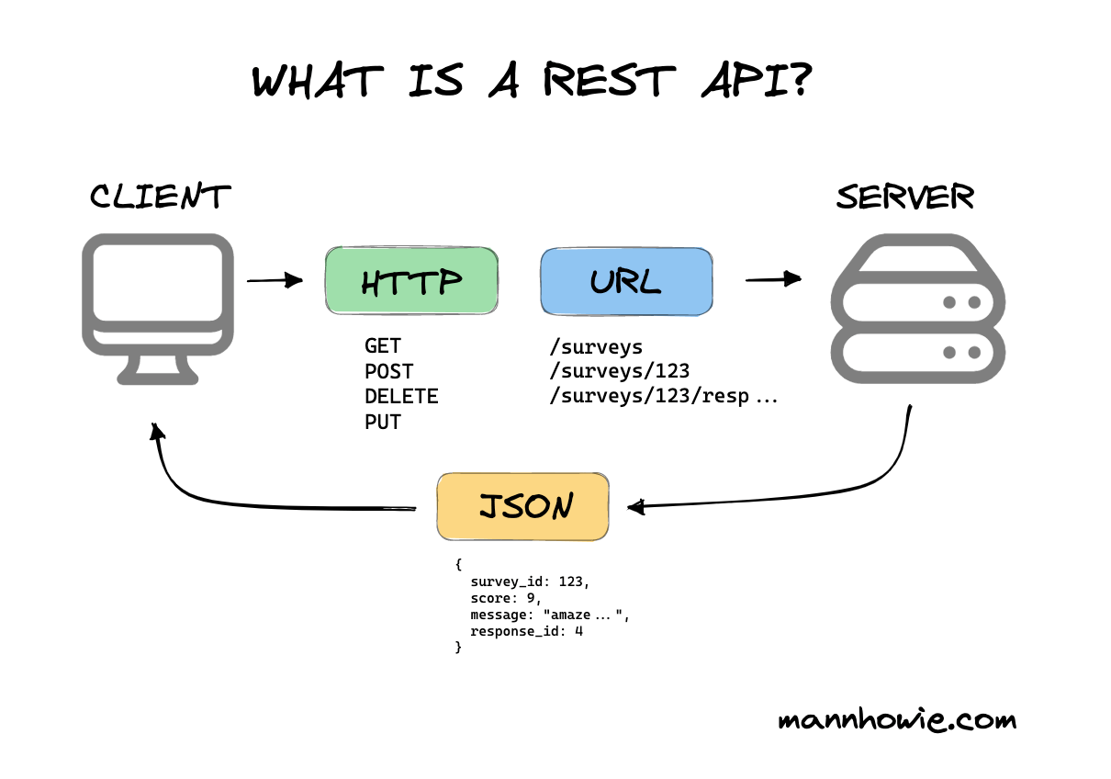
¿Qué es REST?

Slide 4
¿Qué es REST?
REST (Representational State Transfer) es un estilo arquitectónico utilizado en sistemas distribuidos, como las API. Define un conjunto de restricciones que permiten la comunicación entre el cliente y el servidor a través de HTTP.
Principios de REST:
Cliente-Servidor: separación de responsabilidades, el cliente solicita recursos y el servidor responde.
Stateless: cada petición HTTP debe ser independiente, es decir, no se guarda el estado entre peticiones.
Cacheable: las respuestas HTTP pueden ser almacenadas en caché para mejorar el rendimiento.
Interface Uniforme: uso consistente de métodos HTTP (GET, POST, PUT, DELETE, etc.).

Slide 5
Ejercicio 1: Servicio REST con GET y POST
Contexto:
En este ejercicio, construiremos un servicio REST para manejar usuarios usando los métodos GET y POST. Esto nos ayudará a comprender cómo funcionan las operaciones básicas en un servicio REST.
Modelo: User
Primero, necesitamos un modelo para representar a los usuarios. Definamos una clase User que tenga atributos como id, name, y email.
Controlador: UserController
Ahora, implementemos el controlador UserController que manejará las operaciones GET y POST.

Slide 6
Model
public class User {
private Long id;
private String name;
private String email;
public User(Long id, String name, String email) {
this.id = id;
this.name = name;
this.email = email;
}
// Getters y Setters
public Long getId() {
return id;
}
public void setId(Long id) {
this.id = id;
}
public String getName() {
return name;
}
public void setName(String name) {
this.name = name;
}
public String getEmail() {
return email;
}
public void setEmail(String email) {
this.email = email;
}
}

Slide 7
Controlador
@RestController
@RequestMapping("/users")
public class UserController {
private List<User> users = new ArrayList<>();
// Método GET para obtener la lista de usuarios
@GetMapping
public List<User> getUsers() {
return users;
}
// Método POST para agregar un nuevo usuario
@PostMapping
public String addUser(@RequestBody User user) {
users.add(user);
return "User added successfully!";
}
}

Slide 8
Pruebas prácticas en Postman:
Pruebas prácticas en Postman:
GET Usuarios:
URL: http://localhost:8080/users
Método: GET
Resultado esperado (si no hay usuarios): []
2. POST Usuarios:
URL: http://localhost:8080/users
Método: POST
Body (JSON):

Slide 9
Pruebas prácticas en Postman:
2. POST Usuarios:
URL: http://localhost:8080/users
Método: POST
Body (JSON):
{
"id": 1,
"name": "John Doe",
"email": "john@example.com"
}
Resultado esperado:
"User added successfully!"
Luego, al hacer otro GET:

Slide 10
Headers
Contexto:
Los headers HTTP son parte esencial de las peticiones y respuestas HTTP, ya que proporcionan información adicional que le indica al servidor o cliente cómo procesar la solicitud. Algunos headers comunes son,
Content-Type
Authorization
Accept.

Slide 11
Headers
Práctica sugerida:
Objetivo: Enviar una petición HTTP con diferentes headers y observar cómo cambian las respuestas.
Herramienta: Postman.
Descripción del ejercicio:
Hacer una petición GET a un servicio que devuelva contenido en diferentes formatos, dependiendo del header Accept.
Usar dos headers diferentes: Accept: application/json y Accept: application/xml.

Slide 12
Ejercicio 2: Headers (Accept, Content-Type y Authorization)
Contexto:
En este ejercicio, exploramos cómo se utilizan diferentes headers HTTP como Accept, Content-Type, y Authorization para cambiar el comportamiento de las peticiones y respuestas.
Modelo: User
Usaremos el mismo modelo de usuario del ejercicio anterior.
Controlador: UserController con Headers
Ampliemos el controlador para manejar diferentes formatos de respuesta (JSON y XML) y agregar un mecanismo de autenticación básica utilizando el header Authorization.

Slide 13
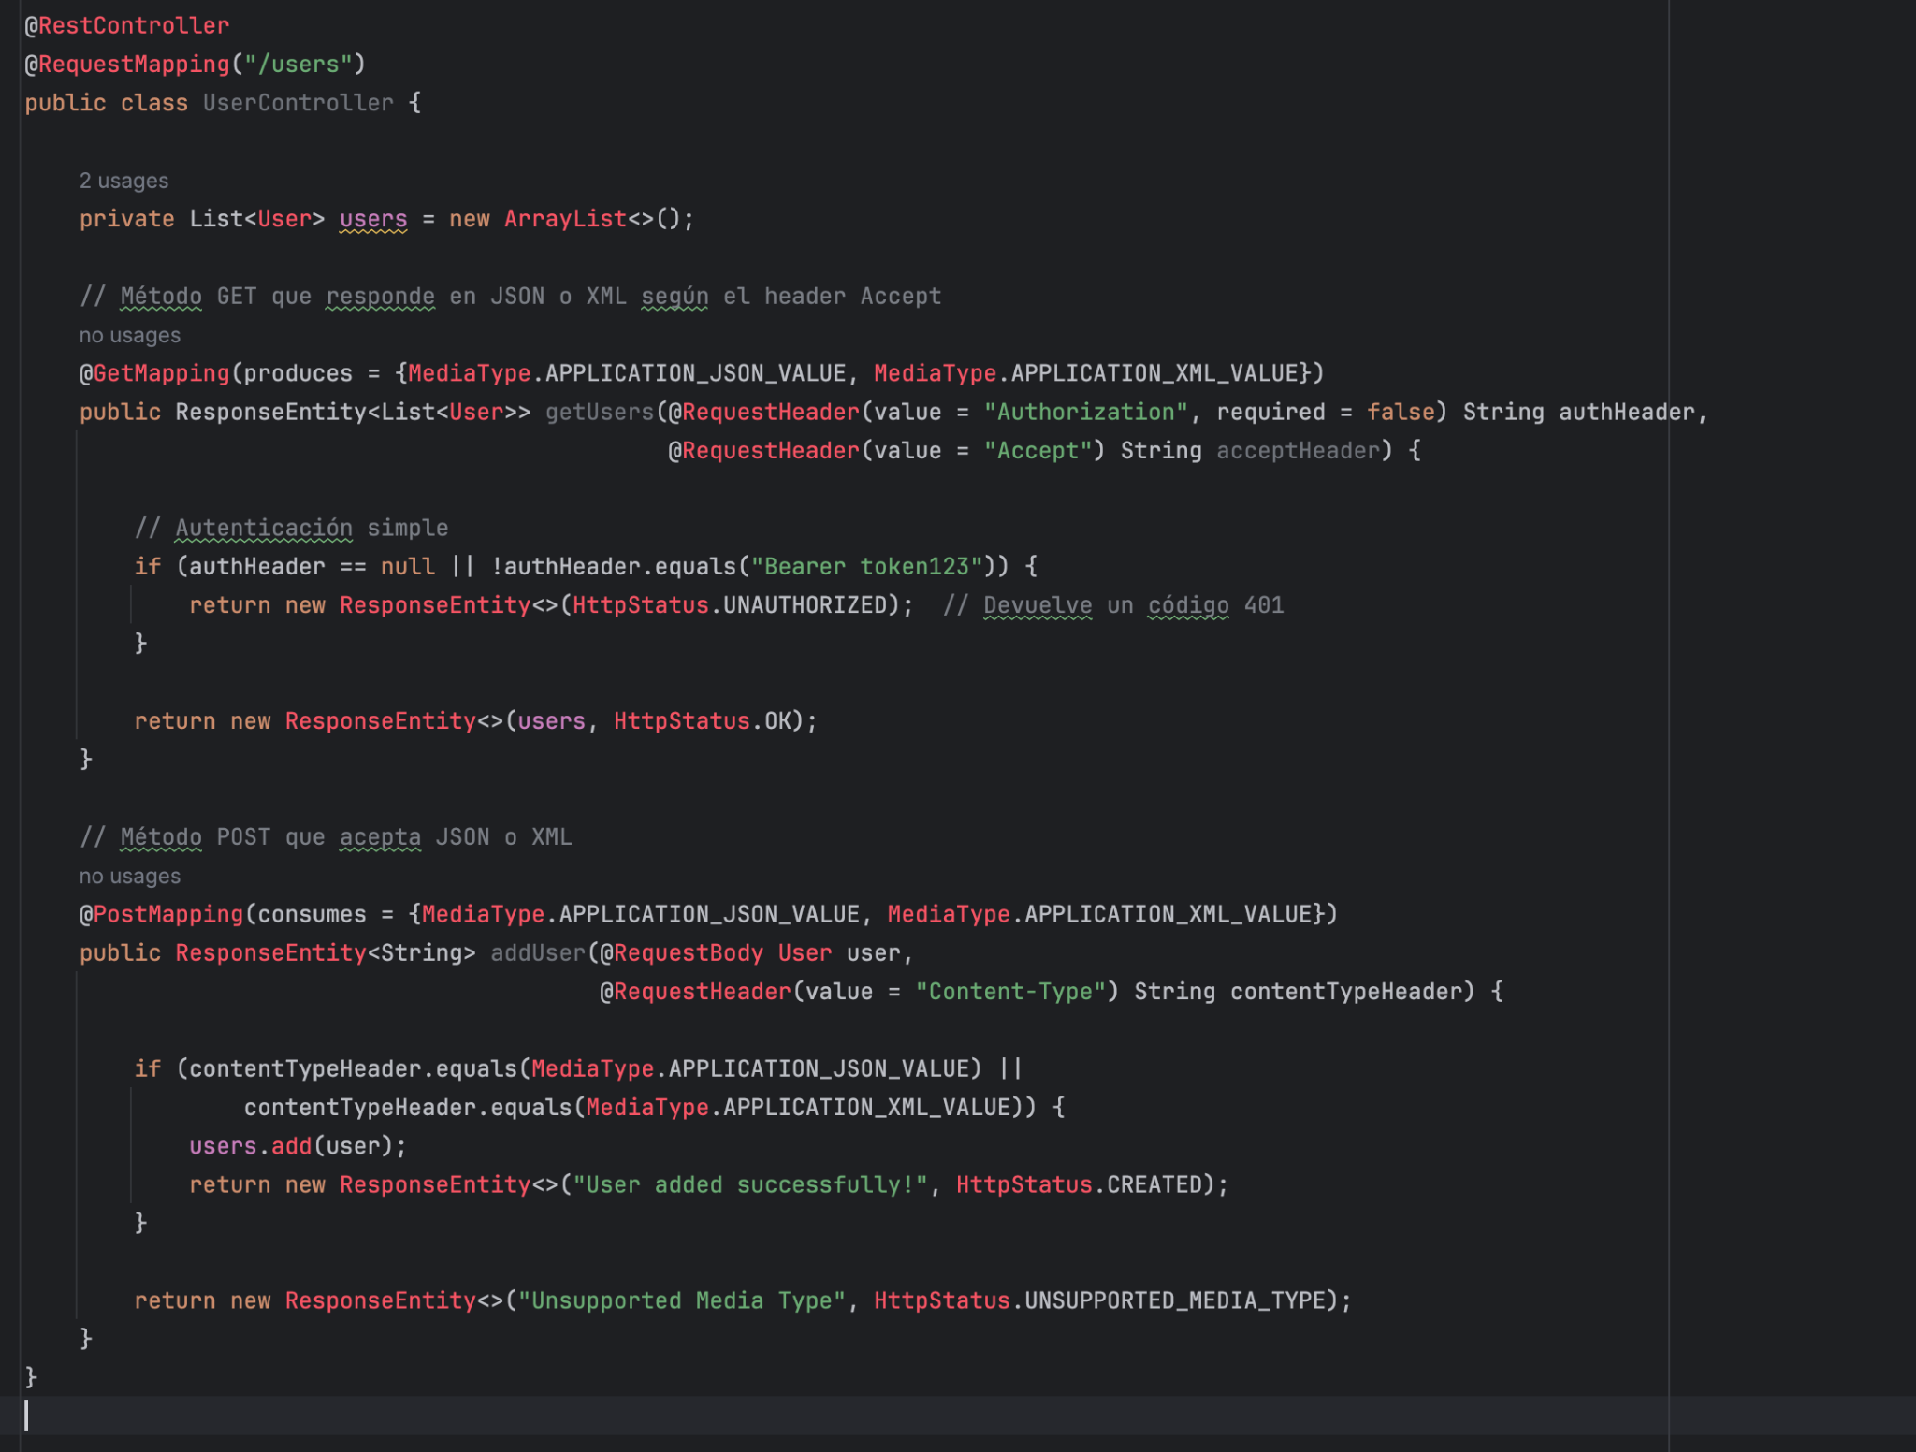
Ejercicio 2: Headers (Accept, Content-Type y Authorization)

Slide 14
Ejercicio 2: Headers (Accept, Content-Type y Authorization)
@RestController
@RequestMapping("/users")
public class UserController {
private List<User> users = new ArrayList<>();
// Método GET que responde en JSON o XML según el header Accept
@GetMapping(produces = {MediaType.APPLICATION_JSON_VALUE, MediaType.APPLICATION_XML_VALUE})
public ResponseEntity<List<User>> getUsers(@RequestHeader(value = "Authorization", required = false) String authHeader,
@RequestHeader(value = "Accept") String acceptHeader) {
// Autenticación simple
if (authHeader == null || !authHeader.equals("Bearer token123")) {
return new ResponseEntity<>(HttpStatus.UNAUTHORIZED); // Devuelve un código 401
}
return new ResponseEntity<>(users, HttpStatus.OK);
}
// Método POST que acepta JSON o XML
@PostMapping(consumes = {MediaType.APPLICATION_JSON_VALUE, MediaType.APPLICATION_XML_VALUE})
public ResponseEntity<String> addUser(@RequestBody User user,
@RequestHeader(value = "Content-Type") String contentTypeHeader) {
if (contentTypeHeader.equals(MediaType.APPLICATION_JSON_VALUE) ||
contentTypeHeader.equals(MediaType.APPLICATION_XML_VALUE)) {
users.add(user);
return new ResponseEntity<>("User added successfully!", HttpStatus.CREATED);
}
return new ResponseEntity<>("Unsupported Media Type", HttpStatus.UNSUPPORTED_MEDIA_TYPE);
}

Slide 15
Ejercicio 2: Headers (Accept, Content-Type y Authorization)
Explicación:
Autenticación con el header Authorization:
Si el cliente no envía el header Authorization o el valor no coincide con Bearer token123, se devuelve un código de estado 401 Unauthorized.
Content-Type y Accept:
El método POST acepta tanto JSON como XML dependiendo del header Content-Type.
El método GET devuelve la respuesta en JSON o XML según el header Accept enviado por el cliente.

Slide 16
Pruebas prácticas en Postman:
POST con Content-Type XML:
URL: http://localhost:8080/users
Método: POST
Headers:
Content-Type: application/xml
Body: XmL
<User>
<id>3</id>
<name>Bob</name>
<email>bob@example.com</email>
</User>
Resultado esperado: "User added successfully!"

Slide 17
Pruebas prácticas en Postman:
POST con Content-Type JSON:
URL: http://localhost:8080/users
Método: POST
Headers:
Content-Type: application/json
Body: Json
{
"id": 2,
"name": "Alice",
"email": "alice@example.com"
}
Resultado esperado: "User added successfully!"

Slide 18
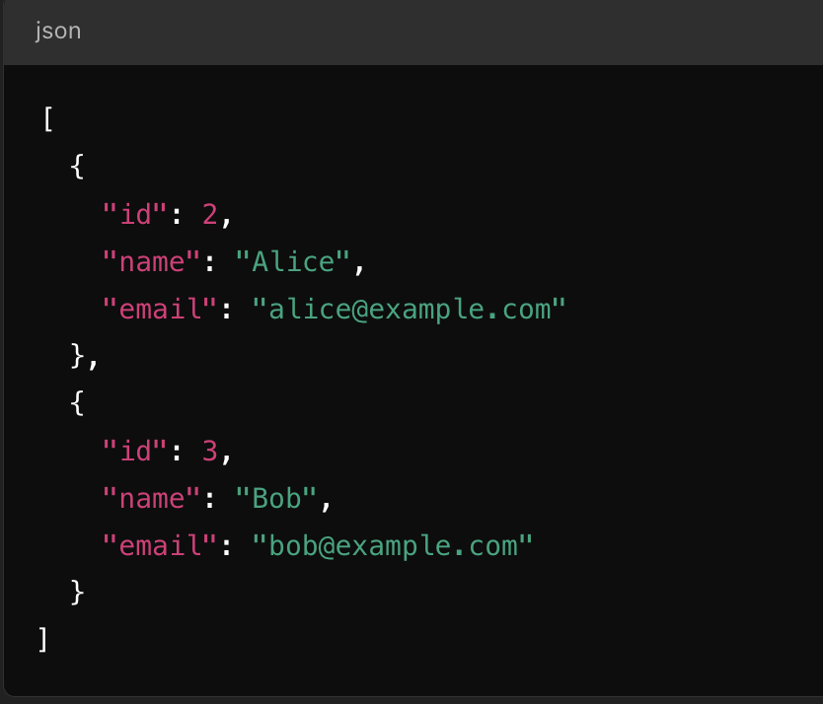
Pruebas prácticas en Postman:
GET con Accept JSON y Authorization:
URL: http://localhost:8080/users
Método: GET
Headers:
Accept: application/json
Authorization: Bearer token123
Resultado esperado:
Nota: Si no se incluye el header de autorización, el servidor devuelve 401 Unauthorized.

Slide 19
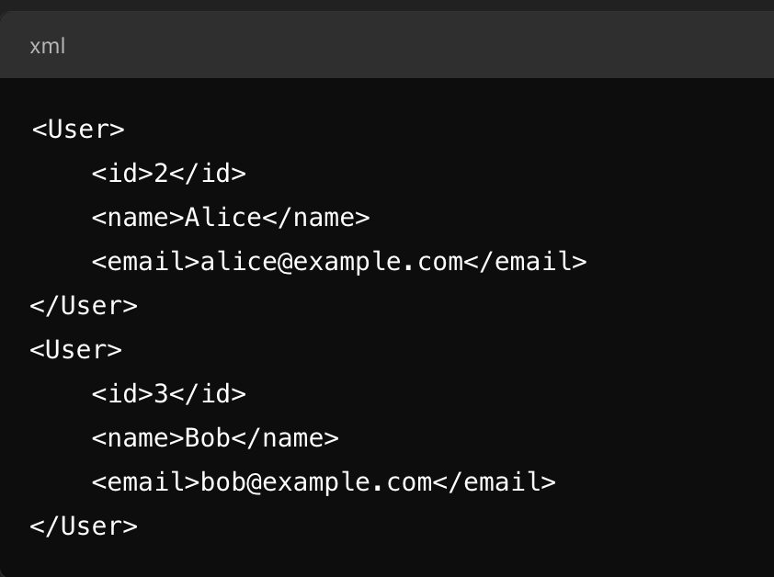
Pruebas prácticas en Postman:
GET con Accept XML y sin Authorization:
URL: http://localhost:8080/users
Método: GET
Headers:
Accept: application/xml
Resultado esperado:

Slide 20
Query Params y Payload
Query Params:
Son parámetros que se agregan a la URL para filtrar o especificar detalles en la petición. Se añaden después del ? en la URL.
Ejemplo: /users?id=123&name=John (aquí id y name son query params).
Payload:
El payload es el cuerpo de la solicitud en métodos como POST y PUT, que contiene los datos que el cliente está enviando al servidor.
Se utiliza en combinación con el header Content-Type para indicar el formato (JSON, XML, etc.).

Slide 21
Query Params y Payload
Contexto:
Query parameters se utilizan en peticiones HTTP para enviar información a través de la URL. Son clave-valor y se añaden después de ? en la URL.
Payload es el cuerpo de la petición que contiene los datos que se envían al servidor, comúnmente en métodos POST o PUT.
Práctica sugerida:
Objetivo: Enviar una petición POST con payload JSON y una GET con query params.
Herramienta: Postman.
Descripción del ejercicio:
Crear una petición POST con un payload JSON que agregue un nuevo usuario.
Consultar los usuarios con GET utilizando query params para filtrar por nombre.

Slide 22
Query Params y Payload
Solución y explicación:
Controlador en Spring Boot:
@RestController // Anotación que indica que esta clase es un controlador REST. Todas las respuestas serán JSON/XML.
@RequestMapping("/users") // Define que este controlador gestionará todas las solicitudes dirigidas a "/users".
public class UserController {
private List<User> users = new ArrayList<>(); // Lista que almacena los usuarios en memoria.
// POST con Payload JSON
@PostMapping // Maneja las solicitudes HTTP POST en la ruta "/users".
public String addUser(@RequestBody User user) { // El cuerpo de la solicitud (payload) se mapea automáticamente a un objeto `User`.
users.add(user); // Agrega el usuario a la lista en memoria.
return "User added successfully!"; // Retorna un mensaje de éxito.
}
// GET con Query Params
@GetMapping // Maneja las solicitudes HTTP GET en la ruta "/users".
public List<User> getUsers(@RequestParam(required = false) String name) {
// El parámetro 'name' es opcional (required = false). Si no se proporciona, se retornarán todos los usuarios.
if (name == null) { // Si no se proporciona el nombre en la consulta, devuelve toda la lista de usuarios.
return users; // Retorna todos los usuarios.
}
// Si se proporciona el nombre, filtra la lista de usuarios para devolver solo aquellos cuyo nombre coincida (ignorando mayúsculas).
return users.stream()
.filter(user -> user.getName().equalsIgnoreCase(name)) // Filtra los usuarios por nombre (ignora mayúsculas).
.collect(Collectors.toList()); // Recoge los usuarios filtrados en una lista y los retorna.
}
}

Slide 23
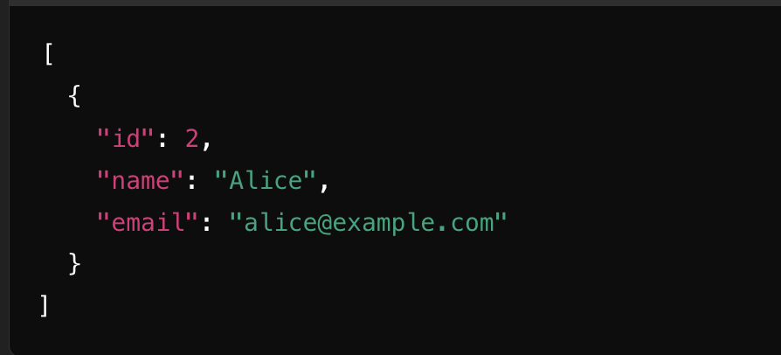
Pruebas prácticas en Postman:
GET con query params (filtrar por nombre):
URL: http://localhost:8080/users?name=Alice
Método: GET
Resultado esperado:
En caso de que este usuario no existe , debe crearlo por medio del método Post y su respectivo body , como se ve en la siguiente Diapositiva

Slide 24
Pruebas prácticas en Postman:
POST con Payload JSON:
URL: http://localhost:8080/users
Método: POST
Body:
{
"id": 1,
"name": "Alice",
"email": "Alice@example.com"
} Después de haberlo creado ejecuta la diapositiva anterior

Slide 25

GRACIAS!
Please keep this slide for attribution

